Slide 1
進度報告
Department of Electrical Engineering, National Yunlin University of Science and Technology
E-mail: M11312107@yuntech.edu.tw
Professor : 洪崇文 博士
Student : 李崎維
Date : 03/04/2025
Notes:
1

Slide 2

當前進度
量測新震盪子
處理開關發熱問題
電路測試

Slide 3
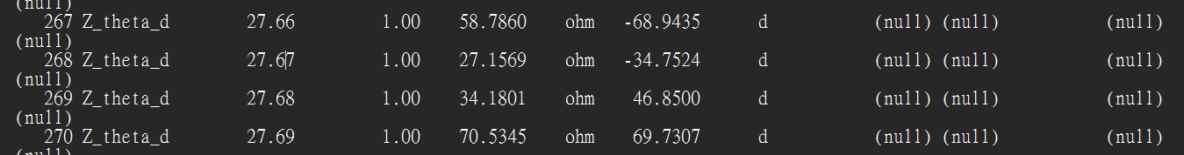
全新震盪子最佳諧振點_A

Slide 4
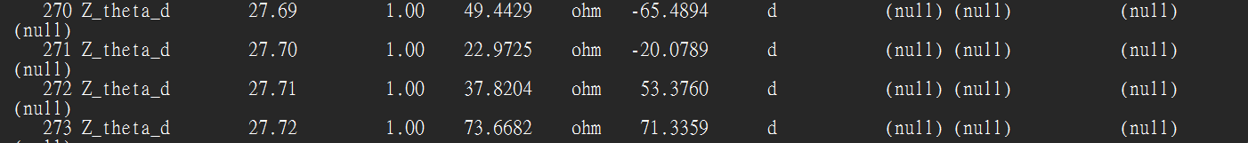
全新震盪子最佳諧振點_B

Slide 5
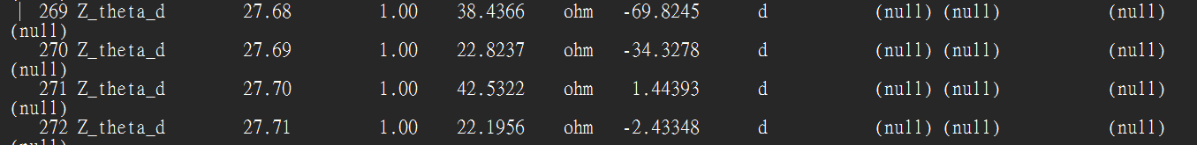
全新震盪子最佳諧振點_A和B並聯

Slide 6
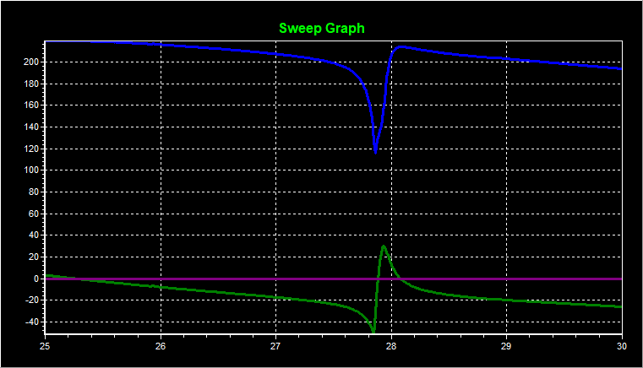
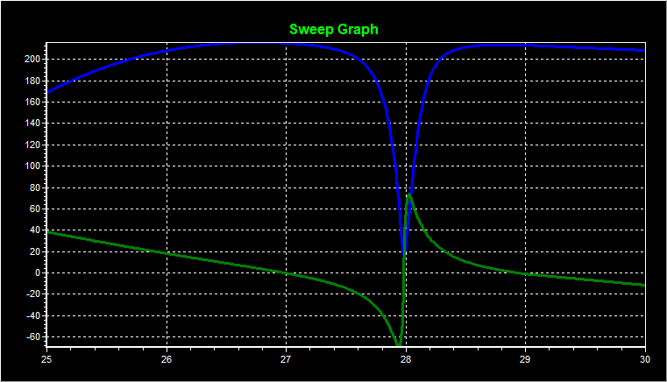
震盪子連同電路掃頻
共扼電感
一般電感

Slide 7
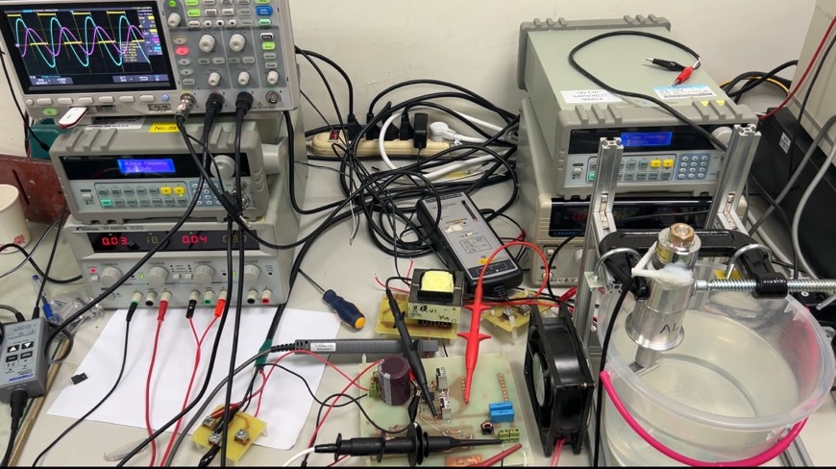
電路測試

Slide 8
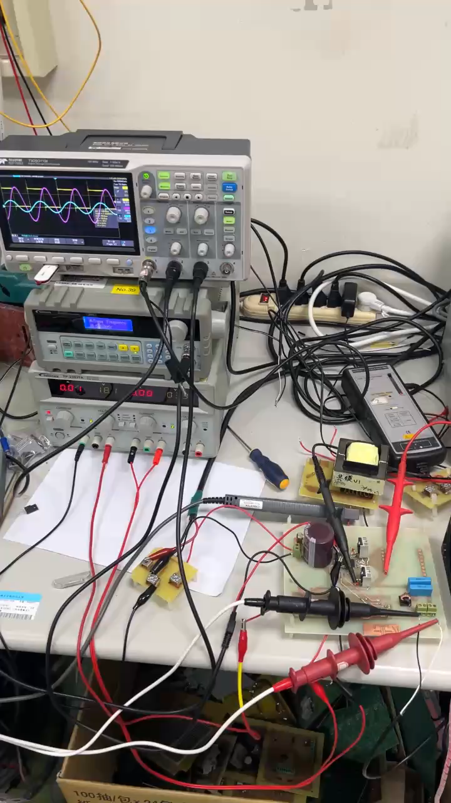
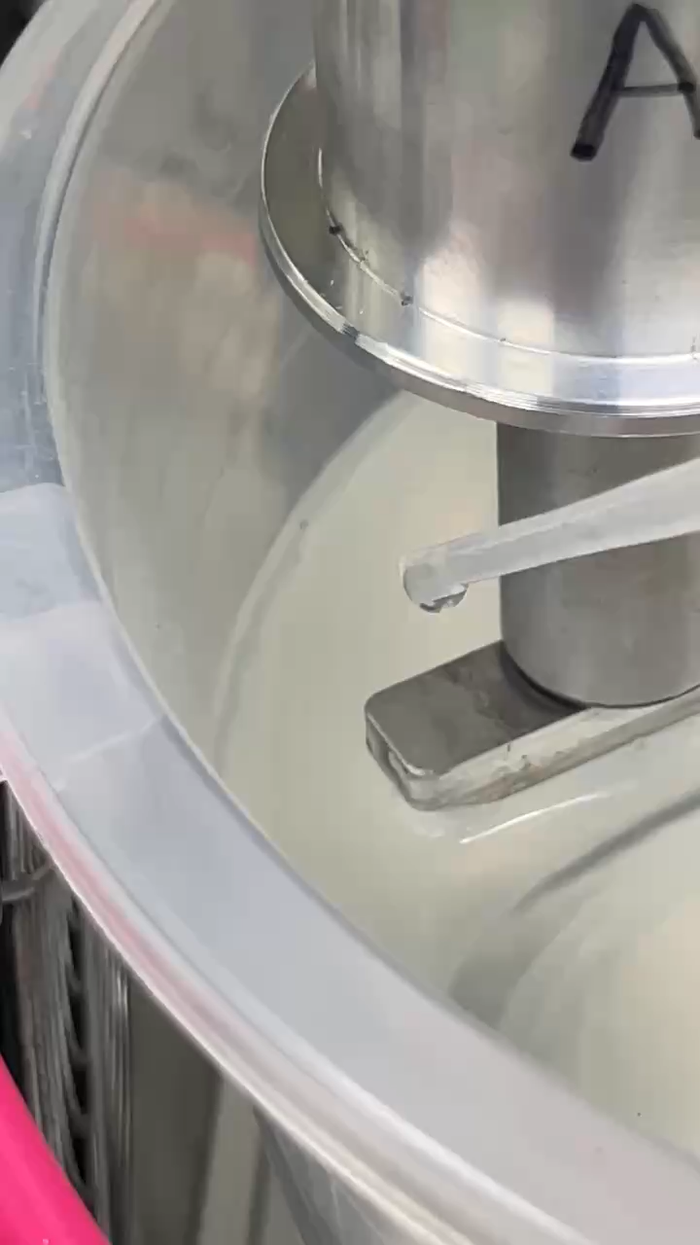
電路測試

Slide 9
預計進度
共模電感測試
震盪子並聯測試

